Slide 1
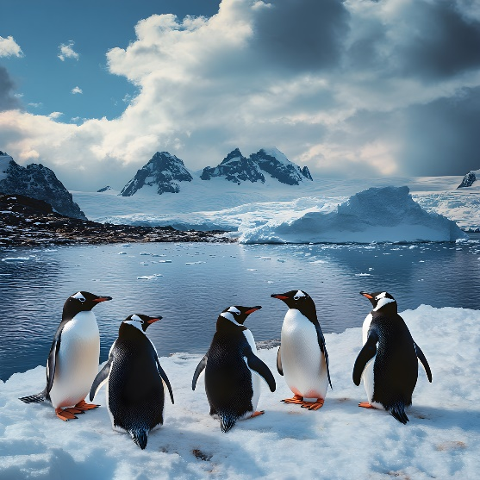
Challenge mathématique 2024 – 2025
Manche 2 – Niveau maternelle (problème 1 jour 3)
Hop ! (A partir de 5 ans) :
Ces pingouins sont déjà sur la banquise :
D’autres sortent de l’eau et les rejoignent.
Maintenant ils sont sept pingouins en tout sur la banquise.
Combien de pingouins sont sortis de l’eau ?
Mission mathématiques 68

Slide 2
Challenge mathématique 2024 – 2025
Manche 2 – Niveau maternelle (problème 1 jour 3)
Hop ! (A partir de 4 ans) :
Ces pingouins sont déjà sur la banquise :
D’autres sortent de l’eau et les rejoignent.
Maintenant ils sont cinq pingouins en tout sur la banquise. »
Combien de pingouins sont sortis de l’eau ?
Mission mathématiques 68

Slide 3
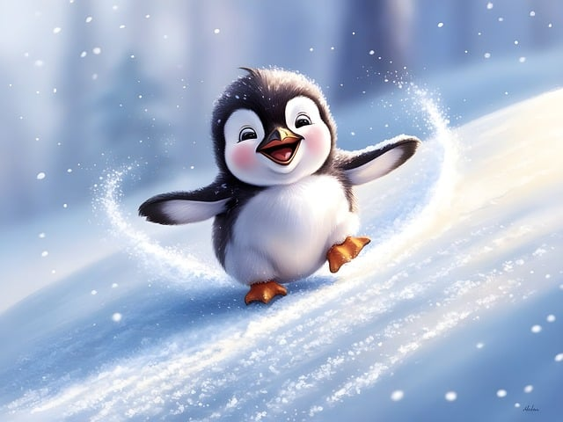
Challenge mathématique 2024 – 2025
Manche 2 – Niveau maternelle (problème 1 jour 3)
Hop ! (Avant 4 ans) :
Ce pingouin est déjà sur la banquise :
D’autres sortent de l’eau et le rejoignent.
Maintenant ils sont trois sur la banquise.
Mission mathématiques 68

Slide 4
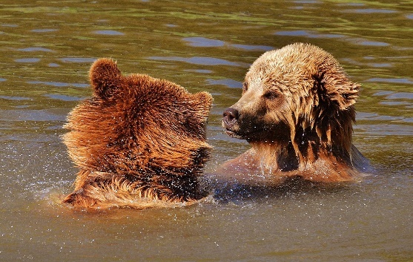
Challenge mathématique 2024 – 2025
Manche 2 – Niveau maternelle (problème 2 jour 3)
La baignade (A partir de 5 ans) :
Sept ours jouent ensemble dans l’eau. Voici ceux qui sortent leur tête :
Combien d’ours sont sous l’eau ?
Mission mathématiques 68

Slide 5
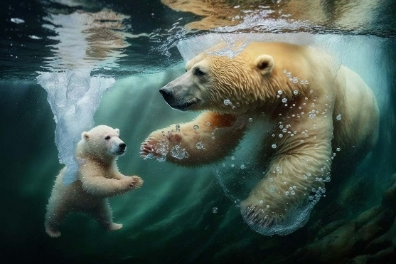
Challenge mathématique 2024 – 2025
Manche 2 – Niveau maternelle (problème 2 jour 3)
La baignade (A partir de 4 ans) :
Quatre ours en tout jouent dans l’eau. Voici ceux qui sont sous l’eau :
Combien d’ours
sortent leur tête de l’eau ?
Mission mathématiques 68

Slide 6
Challenge mathématique 2024 – 2025
Manche 2 – Niveau maternelle (problème 2 jour 3)
La baignade (Avant 4 ans) :
Trois oursons sont dans l’eau en tout.
Mission mathématiques 68

Slide 7
Challenge mathématique 2024 – 2025
Manche 2 – Niveau maternelle
Bonus n°1 : problème atypique – Jeu à 3
Les animaux jouent ensemble, en groupe de 3.
Trouver tous les groupes de 3 animaux qui sont possibles.
Mission mathématiques 68

Slide 8
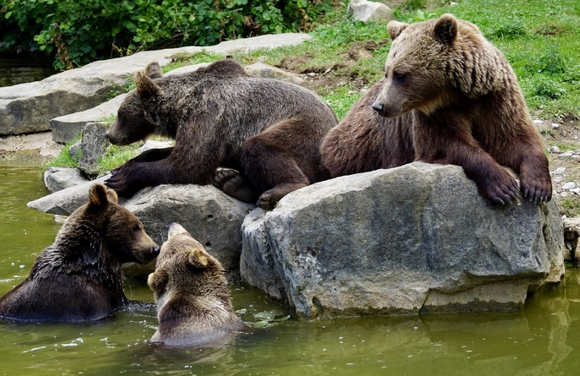
Challenge mathématique 2024 – 2025
Manche 2 – Niveau maternelle
Bonus n°2 : production d’énoncé
Mission mathématiques 68

